Slide 1
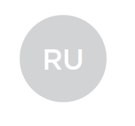
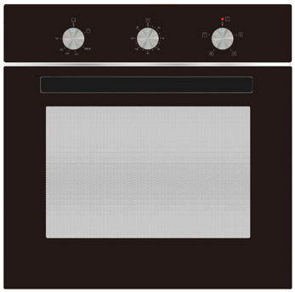
ПОДРОБНАЯ ИНСТРУКЦИЯ
ПО ЭКСПЛУАТАЦИИ ГАЗОВОГО ВСТРАИВАЕМОГО ДУХОВОГО ШКАФА
EOGC604B/W/S/X
Ver.01
www.maunfeld.ru

Slide 2
БЛАГОДАРИМ ВАС
за доверие и поздравляем с приобретением нового изделия.
Для более удобного и простого использования изделия, мы подготовили подробную инструкцию по эксплуатации. Она поможет вам быстрее познакомиться с новым изделием.
Данное руководство содержит важную информацию по безопасной установке, использованию вашего изделия и уходу за ним, а также необходимые предупреждения, которые позволят вам извлечь максимальную пользу из изделия.
Храните данное руководство в надежном и удобном месте с тем, чтобы пользоваться им при необходимости.
Инструкцию по эксплуатации Вы также
можете найти на нашем сайте:
www.maunfeld.ru
www.maunfeld.ru

Slide 3
СОДЕРЖАНИЕ
стр.3 стр.4 | ОПИСАНИЕ ИЗДЕЛИЯ КОМПЛЕКТАЦИЯ ИЗДЕЛИЯ | ОПИСАНИЕ ПРИБОРА
стр.6 | МЕРЫ БЕЗОПАСНОСТИ | МЕРЫ БЕЗОПАСНОСТИ
стр.8 стр.9 | ТЕХНИЧЕСКИЕ ДАННЫЕ РАСШИФРОВКА АББРЕВИАТУР | ТЕХНИЧЕСКИЕ ДАННЫЕ
стр.11 | ПРЕДУПРЕЖДЕНИЯ, СВЯЗАННЫЕ С УСТАНОВКОЙ | ПЕРЕД УСТАНОВКОЙ ПРИБОРА
стр.12 стр.13 стр.15 стр.17 стр.23 стр,24 | ПРЕДУПРЕЖДЕНИЯ ПО МОНТАЖУ РЕКОМЕНДАЦИЯ ПО УСТАНОВКЕ УСТАНОВКА ПРИБОРА ПОДКЛЮЧЕНИЕ ГАЗА УСТАНОВКА В НИШУ ЭЛЕКТРИЧЕСКОЕ СОЕДИНЕНИЕ | УСТАНОВКА ПРИБОРА
стр.26 стр.27 | ПРАВИЛЬНАЯ ЭКСПЛУАТАЦИЯ ДУХОВОГО ШКАФА ПРЕДВАРИТЕЛЬНЫЙ РАЗОГРЕВ ДУХОВКИ | ПОСЛЕ УСТАНОВКИ ПРИБОРА
стр.28 стр.32 | ПАНЕЛЬ УПРАВЛЕНИЯ МОТОР ВЕНТИЛЯТОРА ОХЛАЖДЕНИЯ | ПАНЕЛЬ УПРАВЛЕНИЯ
стр.33 стр.34 стр.35 стр.37 | ЗАЖИГАНИЕ ГОРЕЛКИ ДУХОВКИ ЭЛЕКТРОГРИЛЬ ПРИГОТОВЛЕНИЕ ПИЩИ В ГАЗОВОЙ ДУХОВКЕ РЕШЕНИЕ ПРОБЛЕМ | ПРИГОТОВЛЕНИЕ
www.maunfeld.ru

Slide 4
СОДЕРЖАНИЕ
стр.38 стр.39 стр.40 стр.41 стр.42 стр.43 стр.44 стр.45 стр.47 стр.48 стр.49 стр.50 стр.51 стр.51 стр.52 стр.53 | ПЕРЕД ЧИСТКОЙ ПРИБОРА ЧИСТКА ПОВЕРХНОСТЕЙ СТАНДАРТНАЯ ОЧИСТКА РАБОЧЕЙ КАМЕРЫ ОЧИСТКА СЪЕМНЫХ И ТЕЛЕСКОПИЧЕСКИХ НАПРАВЛЯЮЩИХ СНЯТИЕ ДВЕРИ ДУХОВОГО ШКАФА УСТАНОВКА ДВЕРИ ДУХОВОГО ШКАФА СНЯТИЕ СТЕКЛА ДВЕРЦЫ УСТАНОВКА СТЕКЛА ДВЕРЦЫ ЗАМЕНА ЛАМПОЧКИ ОСВЕЩЕНИЯ ПРИРОДНЫЙ ГАЗ ИЛИ СЖИЖЕННЫЙ ГАЗ ЗАМЕНА ФОРСУНОК МИНИМАЛЬНАЯ НАСТРОЙКА ГОРЕЛКИ ПЕЧИ ИНФОРМАЦИЯ О ТРАНСПОРТИРОВКЕ УТИЛИЗАЦИЯ СЕРВИСНОЕ ОБСЛУЖИВАНИЕ ПОСЛЕ ПОКУПКИ ИНФОРМАЦИЯ ОТ ПРОИЗВОДИТЕЛЯ | ТЕХНИЧЕСКОЕ ОБСЛУЖИВАНИЕ
www.maunfeld.ru

Slide 5
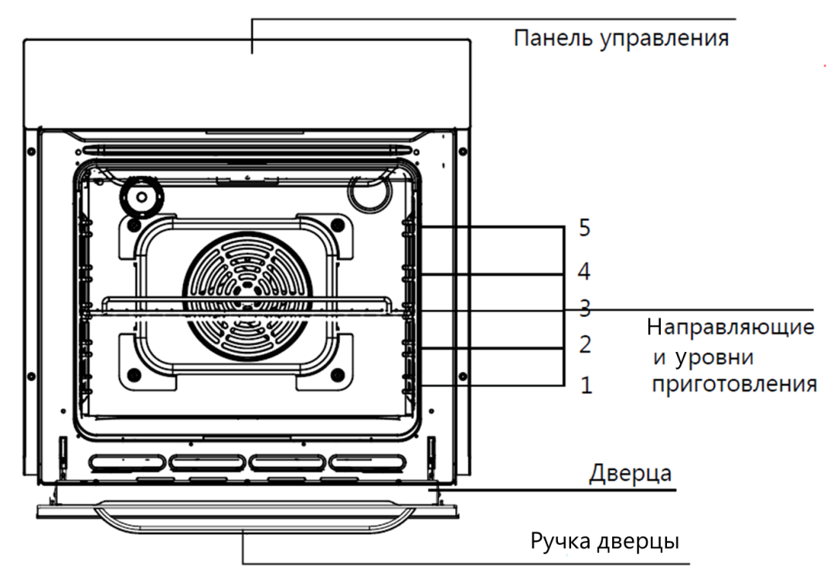
ОПИСАНИЕ ПРИБОРА
СЪЕМНЫЕ НАПРАВЛЯЮЩИЕ
Съемные направляющие позволяют готовить блюда на пяти уровнях (отсчет уровней производится снизу вверх).
Уровни 4 и 5 используются для приготовления на гриле.
ТЕЛЕСКОПИЧЕСКИЕ НАПРАВЛЯЮЩИЕ
Телескопические направляющие могут быть установлены на 2-м, 3-м и 4-м уровне.
ОХЛАЖДАЮЩИЙ ВЕНТИЛЯТОР
Прибор оборудован автоматическим охлаждающим вентилятором, который принудительно охлаждает корпус и панель управления прибора.
ПРОДЛЕННАЯ РАБОТА ОХЛАЖДАЮЩЕГО ВЕНТИЛЯТОРА
Для дополнительного охлаждения вентилятор продолжает работать еще некоторое время после выключения прибора.
www.maunfeld.ru
-3-

Slide 6
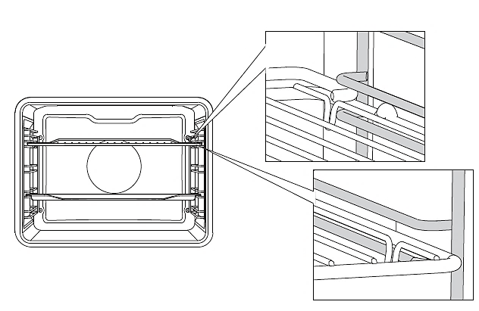
ОПИСАНИЕ ПРИБОРА
КОМПЛЕКТАЦИЯ: РЕШЕТКА, ПРОТИВНИ.
РЕШЕТКА
используется для приготовления продуктов под грилем, также на нее можно ставить посуду и противни с блюдом.
На решетке имеется выступы, для безопасного расположения решетки в противне или на столешнице.
ГЛУБОКИЙ ПРОТИВЕНЬ* предназначен для запекания мяса и приготовления сочной выпечки. Также может использоваться для сбора жира и мясного сока.
При приготовлении глубокий противень нельзя устанавливать на
1-й уровень, кроме случаев использования глубокого противня для сбора жира и мясного сока при приготовлении на гриле или вертеле.
При наличии съемных направляющих решетку и противни вставляйте точно между двумя прутками одного уровня.
* Комплектация духового шкафа может отличаться в зависимости от модели. Информация в инструкции является справочной. Уточняйте комплектацию у продавца.
www.maunfeld.ru
-4-

Slide 7
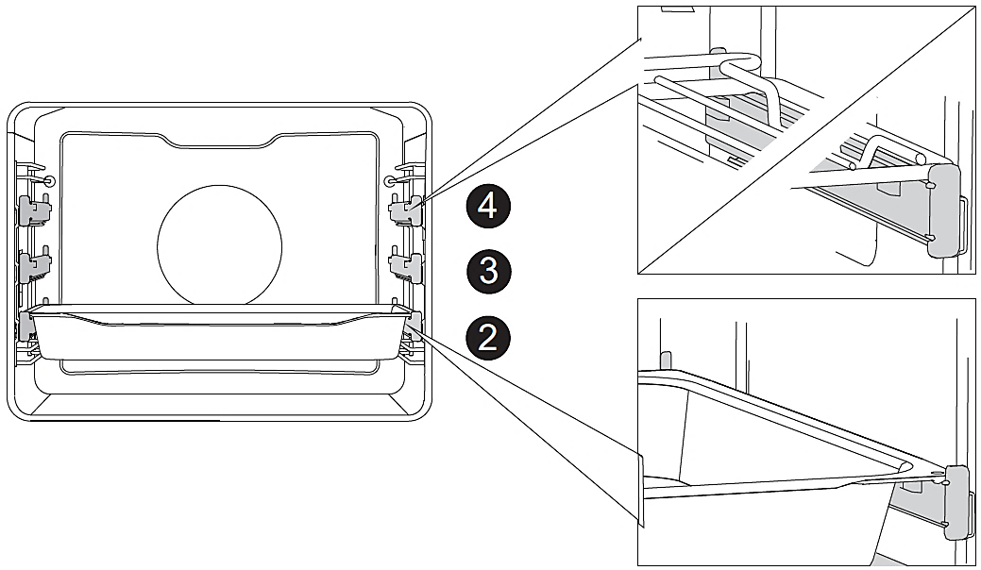
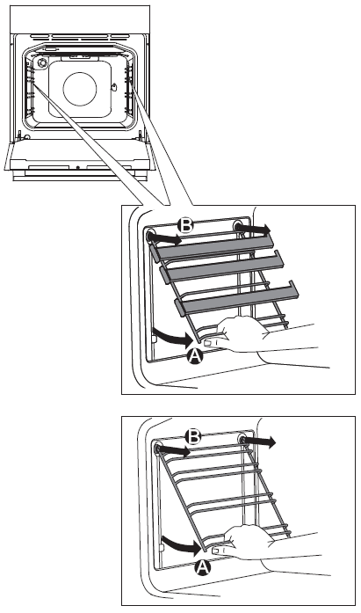
ОПИСАНИЕ ПРИБОРА
КОМПЛЕКТАЦИЯ: ТЕЛЕСКОПИЧЕСКИЕ НАПРАВЛЯЮЩИЕ
Чтобы установить решетку, мелкий или глубокий противень на телескопические направляющие, выдвиньте пару направляющих необходимого уровня.
Установите противень или решетку на телескопические направляющие и задвиньте их в духовку до конца.
Убедитесь, что направляющие задвинуты в духовку до конца, и закройте дверцу.
Для очистки направляющих используйте только обычные моющие средства.
A Приподнимите направляющие снизу, отведя их от стенки.
B Извлеките направляющие из гнезд.
Телескопические направляющие не предназначены для мытья в
посудомоечной машине.
www.maunfeld.ru
-5-

Slide 8
МЕРЫ БЕЗОПАСНОСТИ
ВНИМАТЕЛЬНО ОЗНАКОМЬТЕСЬ С ИНСТРУКЦИЕЙ И СОХРАНИТЕ ЕЕ ДЛЯ ДАЛЬНЕЙШЕГО ИСПОЛЬЗОВАНИЯ!
Допускается использование прибора детьми старше восьми лет и
людьми с ограниченными физическими, двигательными и психическими способностями, а также людьми, не имеющими достаточного опыта или знаний для его использования, только под присмотром или если они были обучены пользованию прибором и осознают возможную опасность, связанную с неправильной эксплуатацией прибора. Не позволяйте детям играть с прибором! Дети могут очищать и осуществлять обслуживание прибора только под присмотром !
ПРЕДУПРЕЖДЕНИЕ! Во время работы прибор и его доступные части сильно нагреваются. Будьте осторожны, не прикасайтесь к горячим деталям. Следите, чтобы дети не находились вблизи прибора. Дети младше восьми лет должны постоянно находиться под присмотром!
ПРЕДУПРЕЖДЕНИЕ! Перед заменой лампочки освещения проверьте, чтобы прибор был отключен от электропитания. Опасность удара электрическим током!
Для очистки прибора не используйте абразивные чистящие средства и
острые металлические скребки, так как они могут повредить поверхности и защитную эмаль, а также могут привести к растрескиванию стекла.
Не используйте очистители высокого давления и пароструйные очистители, так как это может вызвать короткое замыкание и привести к удару электрическим током.
www.maunfeld.ru
-6-

Slide 9
МЕРЫ БЕЗОПАСНОСТИ
Прибор предназначен для использования в домашнем хозяйстве. Не используйте его в других целях, например, для обогрева помещений, сушки животных, бумаги, текстиля и трав, так как это может стать причиной повреждений и возгорания.
Во время работы дверца прибора сильно нагревается. Для
дополнительной защиты дверца
оборудована вторым стеклом, которое снижает температуру поверхности внешнего стекла дверцы.
Подключение прибора может производить только специалист сервисного центра.
Неквалифицированное подключение и ремонт могут привести к серьезным травмам и повреждению прибора.
Шарнир дверцы при нагрузке может
повредиться. Не ставьте тяжелую посуду на открытую дверцу. Не опирайтесь на дверцу при очистке прибора. Не наступайте на открытую дверцу и не разрешайте детям сидеть на ней.
Следите, чтобы кабели соседних
электроприборов не оказались зажаты горячей дверцей прибора. Опасность короткого замыкания! Поэтому кабели других электроприборов должны находится на безопасном расстоянии от прибора.
Не закрывайте и не загораживайте
вентиляционные отверстия!
В целях безопасности держите такие материалы, как полиэтиленовая пленка и пенопласт, в недоступном для детей месте. Иначе они могут быть опасными.
Во избежание опасных ситуаций замену присоединительного кабеля может производить только сервисный центр или квалифицированный специалист!
Возможные несоответствия в цветовых оттенках между различными приборами или компонентами в пределах одной производственной линии могут возникать по причине различных факторов, таких как: различные углы обозрения, цвет фона, освещение в помещении.
Не ставьте противни и другую посуду на дно камеры, так как это препятствует циркуляции воздуха, надлежащему приготовлению пищи и может повредить эмаль внутри камеры.
Производитель не несет гражданской или уголовной ответственности, за повреждения, причиной которых было игнорирование приведенных указаний по безопасности и установке прибора.
www.maunfeld.ru
-7-

Slide 10
ТЕХНИЧЕСКИЕ ДАННЫЕ
Декларация Соответствия СЕ
Настоящая духовка предназначена только для приготовления пищи. Любое использование не по предназначению (например, для обогрева комнаты) несоответствующее и опасно. Настоящая духовка разработана и произведена в соответствии с нижеуказанными директивами и реализуется в рынке в соответствии с этими директивами:
Условия безопасности по Директиве 2009/142/ЕС Евросоюза "По газовому оборудованию"
Условия безопасности по Директиве 2006/95/ЕС Евросоюза "По низкому напряжению"
Условия безопасности по Директиве 93/68/ЕС Евросоюза "По общим стандартам"
Духовой шкаф предусмотрен для работы на одной фазе 220-240 В 50-60 Герц. Перед установкой, пожалуйста, внимательно прочитайте регистрационный бланк, расположенный в нижней передней части духового шкафа.
ЭКОЛОГИЧЕСКОЕ ПРЕДУПРЕЖДЕНИЕ
После установки прибора, пожалуйста, выбрасывайте упаковочный материал, принимая во внимание условия безопасности и охраны окружающей среды. Для повторного использования выброшенного упаковочного материала, выбрасывайте его в специально предусмотренные мусороприемники, в зависимости от особенностей мусора (фольга, картон, пенопласт). Прежде чем выбросить в мусор какой-либо электрический прибор, отрежьте его кабель, чтобы предотвратить использование этого прибора другими.
www.maunfeld.ru
-8-

Slide 11
ТЕХНИЧЕСКИЕ ДАННЫЕ
РАСШИФРОВКА АББРЕВИАТУР
S – STEEL – НЕРЖАВЕЙКА
W – WHITE – БЕЛОЕ СТЕКЛО
B – BLACK – ЧЕРНОЕ СТЕКЛО
4+1 – ФУНКЦИИ
60 – ОБЪЕМ 60 ЛИТРОВ
EOGC604B/W/S
С – ПРОИЗВОДСТВЕННАЯ ЛИНИЯ
G - GAS – ГАЗОВАЯ
O - OVEN – ДУХОВКА
E – ОБОЗНАЧЕНИЕ ПРОИЗВОДСТВЕННОЙ ПЛОЩАДКИ
www.maunfeld.ru
-9-

Slide 12
ТЕХНИЧЕСКИЕ ДАННЫЕ
Настоящая духовка оборудована нижеуказанными устройствами:
www.maunfeld.ru
-10-

Slide 13
ПЕРЕД УСТАНОВКОЙ ПРИБОРА
ПРЕДУПРЕЖДЕНИЯ, СВЯЗАННЫЕ С УСТАНОВКОЙ
Данный прибор не должен использоваться с какой-либо иной целью, кроме приготовления пищи. Использование в иных целях (например, для обогрева комнаты) опасно и недопустимо.
Не накрывайте нижнюю часть духового шкафа алюминиевой фольгой.
При перемещении прибора, чистке или техническом обслуживании, выньте вилку из розетки.
Никогда не тяните за шнур, чтобы вынуть вилку из розетки.
Ни в коем случае не дотрагивайтесь до прибора, если у Вас мокрые или влажные руки или ноги.
Если в результате неосторожности дверца духового шкафа сойдет с петли, она может повредить Вам руки.
Если духовой шкаф испортился или не будет работать как положено, отключите его и выньте вилку из розетки.
Любой ремонт и техническое обслуживание должны производить компетентные сервисные организации. При ремонте должны применяться лишь оригинальные запасные части.
При нарушении любого из указанных выше условий, Ваш духовой шкаф может испортиться.
Производитель не несет ответственности за вред, который может быть причинен человеку, животным и окружающим предметам в результате неположенного, неправильного или недопустимого использования прибора, а также нарушения данных предупреждений.
Производитель не несет ответственность за повреждения, которые могут возникнуть в результате опасного и несоответствующего использования духового шкафа.
www.maunfeld.ru
-11-

Slide 14
УСТАНОВКА ПРИБОРА
ПРЕДУПРЕЖДЕНИЯ ПО МОНТАЖУ
Установка должна производиться компетентным мастером согласно инструкции. Производитель не несет ответственности за вред, который может быть причинен человеку, животным и окружающим предметам из-за неправильной установки прибора.
Для нормальной работы встроенного духового шкафа размеры ниши или кухонной тумбы, куда он будет монтироваться, а также выбор материала, который должен быть устойчив против высоких температур, должны быть верными. Пожалуйста, производите установку согласно размерам, указанным на рис. 1 или рис. 2
Стенки мебели, в которую встраивается духовой шкаф, должны быть жароустойчивы. В особенности, если боковые стенки сделаны из пиломатериала с покрытием, покрытие должно быть устойчиво против температуры 100 ̊С. Пластик или клейкое покрытие, не устойчивое перед такой температурой, может деформироваться.
В целях безопасности, следует предотвратить прямое касание духового шкафа с электрическими деталями.
Детали, обеспечивающие изоляцию и защиту, должны быть закреплены так, чтобы их нельзя было бы удалить каким-либо инструментом.
Для обеспечения большей циркуляции воздуха монтаж следует выполнять так, как указано на рис. 1 или на рис. 2
В кухонном гарнитуре, куда встраивается духовой шкаф, рекомендуется оставить сзади пустое пространство шириной мин. 40 мм.
При размещении духового шкафа под него следует установить подставку, способную вынести тяжесть духового шкафа.
Перед установкой духового шкафа подготовьте место для установки Вашего духового шкафа, организуйте электропроводку.
Не рекомендуется устанавливать прибор вблизи холодильника
www.maunfeld.ru
-12-

Slide 15
УСТАНОВКА ПРИБОРА
РЕКОМЕНДАЦИЯ ПО УСТАНОВКЕ
Внимание!
Обеспечивайте свободный поток воздуха в окружающее пространство шкафа.
Недостаточное проветривание может повлиять на чрезмерное нагревание оборудования или неисправность устройств в окружении духовки.
Осторожно положите духовку на полке, но НЕ ПОДНИМАЙТЕ духовку, держа за ручки двери.
Когда Вы откроете дверцу духовки, вы увидите 4 отверстия для болтов, 2 по обеим сторонам духовки.
Прикрепите духовку внутри шкафа, используя эти отверстия для болтов.
Шкаф должен стоять неподвижно. Не должен быть прикреплен к стене и/или окружающим устройствам.
УСЛОВИЯ ПРОВЕТРИВАНИЯ
в помещениях с площадями меньше 5м3, необходимо постоянное проветривание 500см2 свободного пространства.
в помещениях с площадями между 5м3 и 10м3, необходимо постоянное проветривание 100см2 свободного пространства. Если в помещении имеется дверь, которая открывается напрямую на улицу,
постоянное проветривание не обязательно.
в помещениях с площадями выше 10м3, постоянное проветривание не обязательно.
Примечание: В независимости от размера объема помещения, все комнаты, где устанавливается оборудование, должны иметь прямые выходы на уличный воздух через открываемые окна или эквивалентные проемы.
Вышеуказанные условия допускают использование газовой духовки или гриля, но если в одинаковом помещении имеются другие газовые устройства, обратитесь к квалифицированным инженерам.
www.maunfeld.ru
-13-

Slide 16
УСТАНОВКА ПРИБОРА
РЕКОМЕНДАЦИЯ ПО УСТАНОВКЕ
Установка и обслуживание оборудования должна проводиться только КВАЛИФИЦИРОВАННЫМИ ТЕХНИКАМИ и в соответствии с местными стандартами безопасности.
В случае несоблюдения этого правила, гарантийные условия будут недействительны.
Когда проводите любую работу по обслуживанию или ремонту, обязательно выключите электричество оборудования.
Стены около духовки должны выдерживать температуру в 120 градусов Цельсия.
Внимание! НЕ ПОДНИМАЙТЕ духовку, держа за ручку двери.
ПРЕДУПРЕЖДЕНИЕ
При правильной установке, ваше оборудование соответствует всем условиям, предусмотренным для этой категории оборудования. Но, так как части оборудования могут иметь острые и твердые углы, которые могут вызвать повреждения, особенно обратите внимание на особенности оборудования в нижней или задней части.
Расположение
Духовка разработана для встраивания в шкаф с шириной 600мм.
Духовку можно установить внутри или снизу кухонных единиц, но должно быть обеспечено хорошее проветривание.
Проветривается открытое пространство наверху кухонного шкафа встраиваемой духовки, указанное в диаграмме.
Для проветривания духовки имеются другие различные методы.
Для рекомендации обратитесь к квалифицированным инженерам.
www.maunfeld.ru
-14-

Slide 17
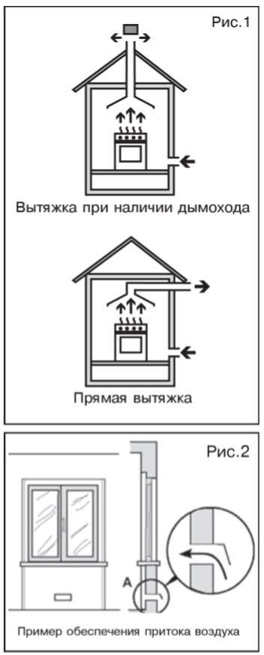
УСТАНОВКА ПРИБОРА
УСТАНОВКА
Этот раздел предназначен для квалифицированных техников и содержит инструкции по установке и обслуживанию духовок в соответствии с действующими нормами безопасности. Перед любыми работами по наладке, обслуживанию и т.п. отключите духовку от электрической сети.
РАСПОЛОЖЕНИЕ: Духовка должна устанавливаться и использоваться в помещениях с постоянной вентиляцией, для этого необходимо, чтобы соблюдались следующие требования: а) Помещение должно иметь вентиляционную систему, достаточную для удаления продуктов сгорания. Это может быть вытяжка или электрический вентилятор, необходимо включать при работе духовки (рис. 1). б) Для надлежащего сгорания в помещение должен поступать свежий воздух. Для правильного сгорания необходимо обеспечить поток воздуха не менее 2 м3/ час на каждый киловатт мощности устанавливаемого оборудования. Воздух может поступать прямо с улицы через трубу, конструкция которой не допускает засорения (рис. 2). Рядом приведены варианты сечения вентиляционной трубы в зависимости от объема помещения, в котором устанавливается духовка.
www.maunfeld.ru
-15-

Slide 18
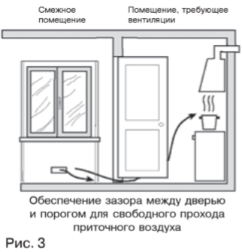
УСТАНОВКА ПРИБОРА
УСТАНОВКА
Также воздух может поступать из смежных комнат (кроме спален и пожароопасных помещений), если они имеют подобную же приточную трубу, и конструкция двери обеспечивает свободный проход воздуха (рис. 3).
в) При длительной работе духовки может потребоваться дополнительная вентиляция, например, открытое окно или наличие кондиционера.
г) Сжиженный газ тяжелее воздуха, и поэтому скапливается внизу. Помещения, в которых устанавливаются баллоны со сжиженным газом, должны быть оснащены наружной вентиляцией, чтобы через нее мог уходить газ в случае утечки. Нельзя устанавливать и хранить баллоны с газом в помещениях, расположенных ниже уровня пола (в подвалах и полуподвалах). Рекомендуем держать в кухне только используемый баллон и устанавливать его подальше от источников тепла (духовок, каминов, печей и т.п.), способных нагреть баллон до температуры выше 50°С.
www.maunfeld.ru
-16-

Slide 19
УСТАНОВКА ПРИБОРА
ПОДКЛЮЧЕНИЕ ГАЗА
Газовое оборудование подключается исключительно представителем государственной газовой службы Вашего района. О подключении газового оборудования должен быть составлен акт на фирменном бланке в двух экземплярах, один из которых должен остаться у пользователя.
Подключение духовки к газу должно производиться квалифицированным персоналом в соответствии с действующими стандартами и после проверки соответствия типа подключаемого газа, тому, на который настроено оборудование. При несоответствии типов газа, следуйте инструкциям параграфа «Настройка плиты на другой тип газа». Если духовка подсоединяется к баллону со сжиженным газом, отрегулируйте его давление в соответствии с действующими нормами техники безопасности, на баллон с газом необходимо установить редуктор.
Важно: для безопасной и долгой работы оборудования, убедитесь, что давление газа соответствует данным, указанным в табл. 1 «Давление газа и размеры жиклеров».
Если над духовкой устанавливается газовая рабочая поверхность, подключение к газу производится раздельно. И рабочая поверхность и духовка должны иметь свой кран подачи газа (рис. 8).
Подключение через негибкую (стальную или медную) трубу.
Подключение должно быть произведено таким образом, чтобы исключить механическое напряжение в любой части трубопровода и оборудования. Газовый вывод оборудования приспособлен для подключения цилиндрической газовой трубы с наружной резьбой 1/2 дюйма.
Подключение гибкой стальной трубой.
Гибкая стальная труба присоединяется к тому же выводу с наружной резьбой 1/2 дюйма. Используйте только трубы и прокладки, соответствующие действующим стандартам. Полная длина трубы не должна превышать 2000 мм. После подключения обязательно убедитесь, что гибкая стальная труба не касается движущихся предметов и не пережата.
www.maunfeld.ru
-17-

Slide 20
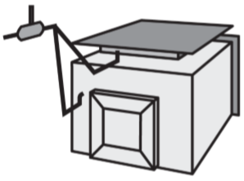
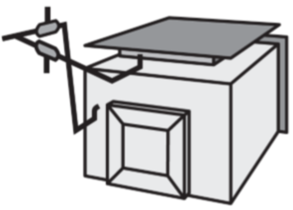
УСТАНОВКА ПРИБОРА
ПОДКЛЮЧЕНИЕ ГАЗА
Контроль плотности подсоединения.
После подключения оборудования проверьте все места газовых соединений на наличие утечек, используя мыльный раствор. Никогда не используйте для проверки пламя.
Настройка духовки на другой тип газа.
Для того чтобы подготовить духовку к работе с другим типом газа, отличающимся от заводской настройки (см. маркировку), проделайте следующее:
а) Замена жиклера горелки духовки:
откройте полностью дверцу духовки;
выдвиньте и удалите нижний поддон (рис. 9);
открутите винт (рис. 10), крепящий горелку, и снимите ее;
специальным торцевым ключом для жиклеров или 7 мм торцевым ключом (рис. 11) отвинтите жиклер горелки духовки и замените его подходящим для нового типа газа (см. табл. 1). Будьте внимательны, чтобы не повредить провода свечи розжига и термопары;
www.maunfeld.ru
-18-

Slide 21
УСТАНОВКА ПРИБОРА
ПОДКЛЮЧЕНИЕ ГАЗА
соберите все детали в обратном порядке.
б) Регулировка поступления воздуха в горелку духовки:
регулировка не предусмотрена и не требуется.
с) Регулировка минимального пламени горелки в духовке:
зажгите горелку духовки как описано в пункте «Ручка управления температурой духовки»;
прогрейте духовку в течении, примерно, 10 минут, установив Ручку управления температурой духовки в положение Max;
установите Ручку управления температурой духовки в положение Min;
слегка потяните Ручку управления температурой духовки на себя и снимите ее;
через отверстие, расположенное левее стержня Ручки управления температурой духовки (см. рис.12), регулировочным винтом с помощью отвертки отрегулируйте пламя до малого, но устойчивого горения (пламя можно видеть через отверстия в дне духовки);
Внимание! В случае использования баллонного газа (G30) регулировочный винт должен быть закручен полностью.
удостоверьтесь, что при быстром повороте рукоятки от Мах к Min и при быстром открывании и закрывании дверцы пламя не гаснет.
www.maunfeld.ru
-19-

Slide 22
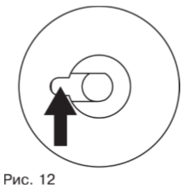
УСТАНОВКА ПРИБОРА
ПОДКЛЮЧЕНИЕ ГАЗА
Важно: по завершении всех операций, старую наклейку замените на новую — с указанием типа используемого газа (наклейку можно приобрести в сервисном центре).
Примечание: если давление используемого газа отличается от рекомендуемого, на подводную трубу в соответствии с действующими местными стандартами необходимо установить подходящий редуктор.
www.maunfeld.ru
-20-

Slide 23
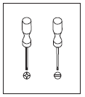
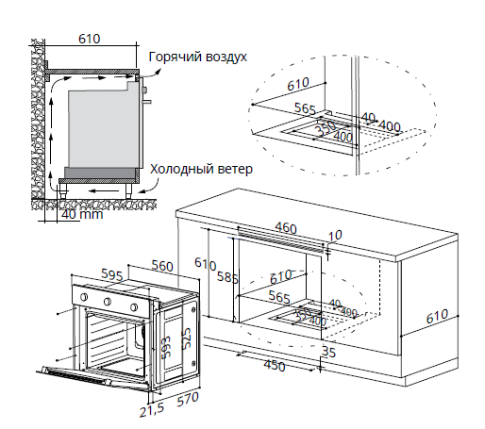
УСТАНОВКА ПРИБОРА
РИСУНОК 1
www.maunfeld.ru
-21-

Slide 24
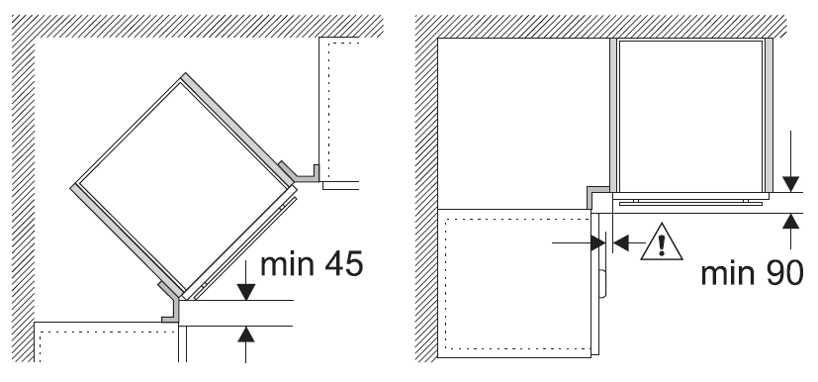
УСТАНОВКА ПРИБОРА
РИСУНОК 2
ВСТРАИВАНИЕ ДУХОВКИ
Место для встраивания шкафа должно быть подготовлено заранее и должно быть устойчивым к высоким температурам до 90 °С без деформирования и/или образования дефектов поверхностей. В этом месте должны быть предусмотрены пространства для свободного подсоединения компонентов духовки. Все кухонные бытовые приборы должны быть защищены огнеупорными материалами в соответствии с действующими стандартами. Настоятельно рекомендуется, чтобы встроенная духовка не была установлена рядом с холодильником, в противном случае производительность устройства может быть плохо связана с циркуляцией горячего воздуха. Устройство должно находиться на достаточном расстоянии от настенной розетки. Не размещайте сетевой кабель рядом с горячими поверхностями. Не оставляйте его сжатым в духовке.
www.maunfeld.ru
-22-

Slide 25
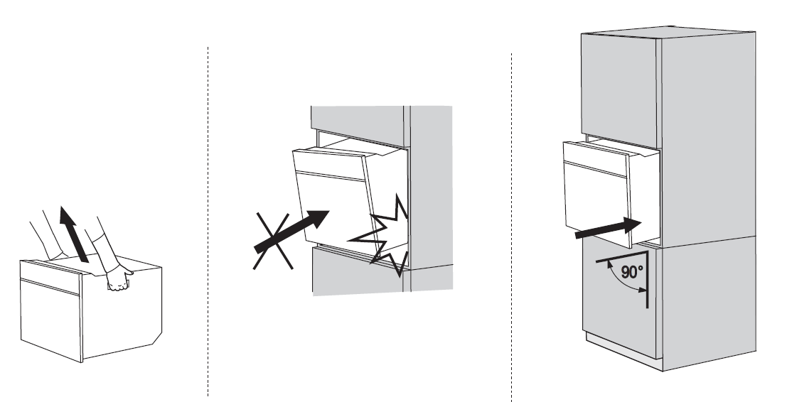
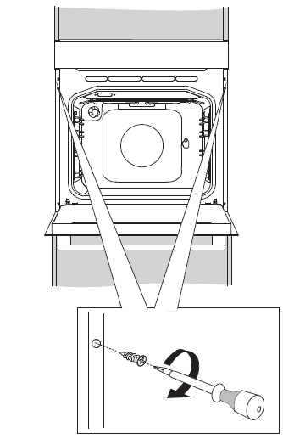
УСТАНОВКА ПРИБОРА
УСТАНОВКА ДУХОВОГО ШКАФА В НИШУ
Поместите прибор в нишу по центру.
Откройте дверцу духового шкафа. Подгоняя отверстия, находящиеся по бокам корпуса, закрепите на столешнице с помощью 4 болтов.
Духовой шкаф можно установить по желанию в кухонную колонну уровнем выше столешницы, либо в нишу под столешницей.
Когда на столешницу, находящуюся над духовым шкафом, размещается встроенная варочная поверхность, в целях безопасности и для того, чтобы облегчить снятие духового шкафа при необходимости, нужно, чтобы электрические кабели поверхности и духового шкафа шли отдельно друг от друга.
www.maunfeld.ru
-23-

Slide 26
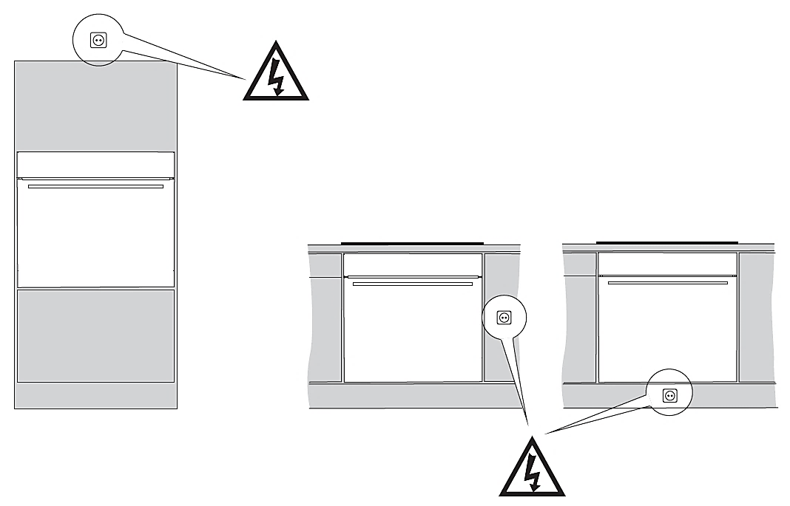
УСТАНОВКА ПРИБОРА
ЭЛЕКТРИЧЕСКОЕ СОЕДИНЕНИЕ
Прежде чем подключать прибор к электросети:
Разместите духовой шкаф так, чтобы доступ к розетке, которая будет использоваться для подключения духового шкафа к электросети, либо к двухполюсному выключателю, был удобным.
Не допускайте соприкосновения электрического кабеля духового шкафа с горячими поверхностями и зажатия его в дверце духового шкафа.
В случае повреждения электрического кабеля, обращайтесь в ближайший пункт сервисного обслуживания. Компетентные специалисты организации сервисного обслуживания должны установить кабель такого же размера с пластиковой изоляцией, устойчивый к напряжению, необходимому для работы духового шкафа.
Если прибор будет прямо подключен к электросети, между прибором и сетью должен быть установлен двухполюсный выключатель, пригодный для работы при мощности в соответствии с установленными нормами, расстояние между точками касания должно быть не менее 3 мм. Провод заземления не должен пресекаться двухполюсным переключателем. Не рекомендуется применять регуляторы напряжения, удлинители и розетки-умножители.
www.maunfeld.ru
-24-

Slide 27
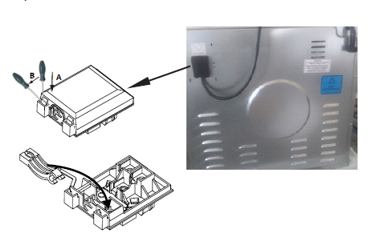
УСТАНОВКА ПРИБОРА
Подключение прибора к основной электросети может осуществлять лишь компетентный мастер-электрик в соответствии с установленными правилами и нормами.
Удостоверьтесь в том, что напряжение, поступающее из основной электросети, соответствует напряжению, указанному на памятке, расположенной в передней части снизу духового шкафа.
Если сила тока предохранителей в вашем доме ниже 16 ампер, пусть мастер-электрик подключит также предохранитель на 16 ампер.
ВНИМАНИЕ! Прибор должен быть обязательно заземлен.
На электрическом кабеле вашего духового шкафа имеется провод с заземлением. Его следует обязательно использовать на линии с заземлением. Проводку заземления должен осуществлять специалист-электрик.
ЭЛЕКТРИЧЕСКОЕ СОЕДИНЕНИЕ
www.maunfeld.ru
-25-

Slide 28
ПОСЛЕ УСТАНОВКИ ПРИБОРА
ПРАВИЛЬНАЯ ЭКСПЛУАТАЦИЯ ДУХОВОГО ШКАФА
Во избежание потерь тепла, дверцу следует открывать только при необходимости.
Следует поддерживать чистоту прокладок и уплотнений во избежание потери тепла и предотвращения ожогов от выходящего горячего воздуха.
Если духовой шкаф не используется в течение продолжительного времени, его следует отключать от электросети.
Для снижения образования конденсата из-за влажности пищевых продуктов всегда следует прогревать духовой шкаф перед первым использованием или помещением в нее продуктов. Однако образование конденсата на стекле дверцы или на стенках духовки не влияет на ее работу, и в процессе приготовления влага испаряется.
ПЕРЕД ВКЛЮЧЕНИЕМ ДУХОВОГО ШКАФА:
Удалите из духовки все элементы внутренней упаковки и все принадлежности. Ополосните все внутренние поверхности горячей водой или мягким моющим средством. Не используйте абразивные чистящие средства и губки.
Тщательно протрите поверхности влажной тканью и просушите.
ВНИМАНИЕ!
Запрещается использовать прибор для отопления помещений.
Не загромождайте вентиляционные решетки поступления охлаждающего воздуха на приборе и в помещении.
Перед установкой убедитесь, что источник питания соответствует данным, указанным на ярлыке изделия.
Во время эксплуатации не дотрагивайтесь до нагревающих элементов внутри духовки.
Во время эксплуатации многие доступные компоненты могут сильно нагреваться.
Беречь от детей.
www.maunfeld.ru
-26-

Slide 29
ПОСЛЕ УСТАНОВКИ ПРИБОРА
ПРЕДВАРИТЕЛЬНЫЙ РАЗОГРЕВ ДУХОВКИ
Рекомендуется перед первым приготовлением для удаления возможных следов масел на горелках прогреть духовой шкаф на максимальной температуре в течение двух часов.
Выньте из прибора все принадлежности. Предварительный разогрев духовки следует осуществлять строго в течение обозначенного времени.
Установите регулятор температуры духового шкафа на максимальный уровень (250 С MAX)
Кнопку выбора функции установите в режим Верхний гриль + Вентилятор (при наличии).
В таком положении оставьте духовой шкаф в работе на протяжении 2 часов.
4. Для обеспечения циркуляции воздуха откройте окно.
При этом в духовом шкафу на некоторое время может появиться запах и дым, исходящие от изоляционных материалов и нагревательных элементов. В таком случае, прежде чем помещать в духовку еду, дождитесь исчезновения запаха и дыма.
По окончании данной операции протрите внутреннюю поверхность духового шкафа влажной мыльной мягкой тканью.
ВАЖНО!
Чтобы открыть дверцу духового шкафа, всегда держите за середину ручки.
ВНИМАНИЕ!
Перед первым использованием таких предметов духового шкафа, как, например, противни или гриль, хорошо вымойте их.
www.maunfeld.ru
-27-

Slide 30
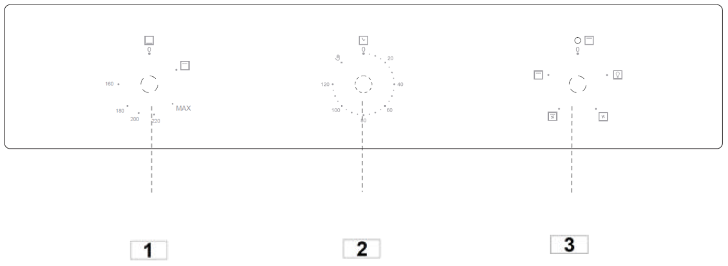
ПАНЕЛЬ УПРАВЛЕНИЯ
РЕГУЛЯТОР ТЕМПЕРАТУРЫ
Регулятором температуры установите температуру для вида нагрева или выберите настройку других функций. Регулятор температуры можно поворачивать из нулевого положения только вправо до упора. Поворачивать регулятор температуры дальше нельзя.
2. ТАЙМЕР
Вы можете установить время приготовления. Для этого поверните регулятор таймера по часовой стрелке, выбрав необходимое вам время приготовления; по истечении данного срока духовой шкаф подаст звуковой сигнал и выключится.
3. ПЕРЕКЛЮЧАТЕЛЬ ВЫБОРА ФУНКЦИЙ.
Переключатель выбора функций предназначен для установки вида нагрева или других функций. Переключатель выбора функций можно поворачивать из нулевого положения влево или вправо.
Примечание:
Электрическое зажигание интегрировано в ручку управления температурой.
Духовка оборудована системой газ-контроля. Если пламя случайно погаснет, подача газа останавливается.
Если конфорка случайно погаснет, выключите газ через ручку управления и перед повторным включением подождите не менее 1 (одной) минуты.
www.maunfeld.ru
-28-

Slide 31
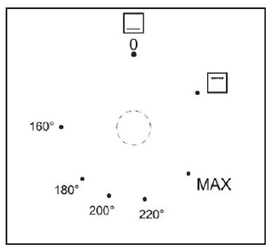
ПАНЕЛЬ УПРАВЛЕНИЯ
РЕГУЛЯТОР ТЕМПЕРАТУРЫ (ТЕРМОСТАТ)
Подача газа горелки регулируется термостатом, обеспечивающим сохранение стабильной температуры духовки.
Индикатор на панели управления (Рис. 3) показывает повышенную температуру духовки. Для регулирования температуры, поверните ручку на выбранную позицию.
Рис. 3
Минимум
Максимум
www.maunfeld.ru
-29-

Slide 32
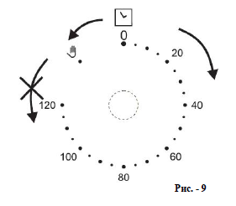
ПАНЕЛЬ УПРАВЛЕНИЯ
ТАЙМЕР (УСТАНОВКА МИНУТНОГО ТАЙМЕРА)
Минутный таймер - это устройство звуковой сигнализации, настраиваемое на 60 минут.
Прокрутите кнопку (Рис. 9) по часовой стрелке до позиции 60 минут и затем, прокручивая против часовой стрелки, настраивайте желаемое время.
ВАЖНОЕ ПРЕДУПРЕЖДЕНИЕ:
В момент подачи звукового сигнала, таймер не прекращает работу Вашего духового шкафа.
Не забудьте выключить духовку / гриль в ручную.
www.maunfeld.ru
-30-

Slide 33
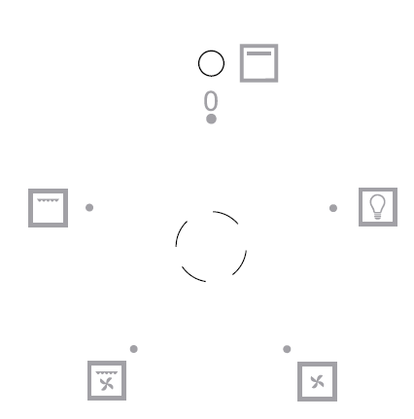
ПАНЕЛЬ УПРАВЛЕНИЯ
ПЕРЕКЛЮЧАТЕЛЬ ВЫБОРА ФУНКЦИЙ
Для установки режима приготовления поверните ручку по часовой стрелки до желаемой функции.
5 режимов работы (функций) духового шкафа:
Нижний газовый нагрев / традиционное приготовление ;
Вентилятор;
Электрический гриль;
Верхний электрический гриль с вентилятором;
Внутренний свет (во время работы духовки) / освещение.
www.maunfeld.ru
-31-

Slide 34
МОТОР ВЕНТИЛЯТОРА ОХЛАЖДЕНИЯ
Эта духовка оборудована мотором вентилятора охлаждения для безопасности, обеспечивающим сохранение низкой температуры поверхностей для эффективной работы ручек управления и
охлаждения внутренних деталей.
Когда горелки духовки или гриля зажигаются, мотор вентилятора
охлаждения автоматически начинает работать.
После выключения духовки или гриля, вентилятор охлаждения может продолжать работать (несколько минут). Это время зависит от температуры и времени предыдущего приготовления пищи.
ВНИМАНИЕ:
При работе духовка может нагреваться сильно и может выпускать горячий пар в нижней области панели управления. Держите детей подальше от духовки.
Дверца может быть горячая, поэтому используйте ручку.
Духовка нагревается при работе.
Будьте осторожны и не касайтесь нагревающих деталей духовки.
www.maunfeld.ru
-32-

Slide 35
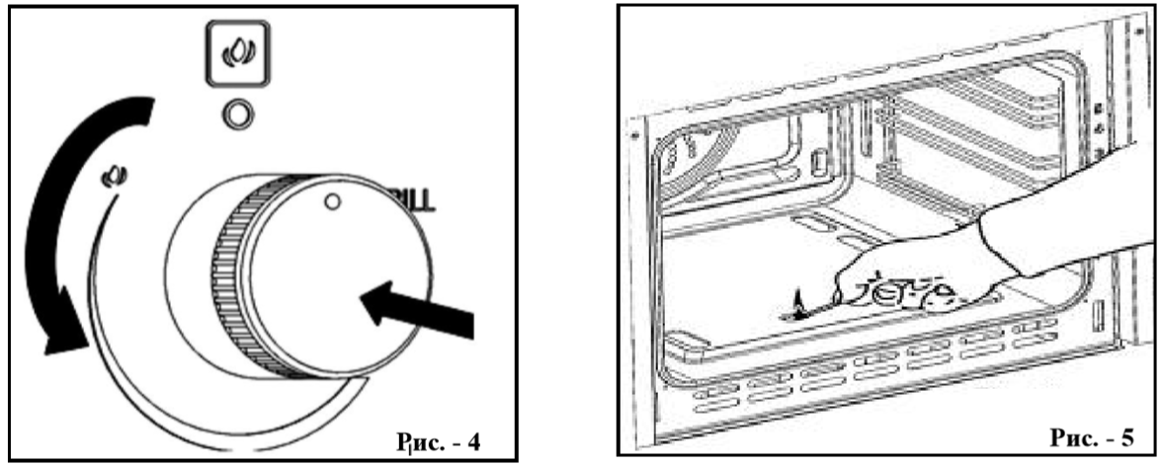
ПРИГОТОВЛЕНИЕ
ЗАЖИГАНИЕ ГОРЕЛКИ ДУХОВКИ
Для зажигания горелки духовки:
Откройте дверцу духовки полностью.
Пока вы не сделаете этого, не продолжайте зажигание горелки
духовки.
Для включения электрического зажигания, нажмите на ручку термостата, и, придерживая ручку, приведите на максимальную позицию Максимум (Рис. 3), повернув её против часовой стрелки (Рис. 4).
Никогда не продолжайте этот процесс больше 15 секунд. Если горелка до сих пор не горит, подождите одну (1) минуту и повторите зажигание заново.
В случае неисправности электричества, для ручного включения духовки, поместите огонь к точке "A" в нижней части жаровни (Рисунок 5), после этого нажмите на ручку термостата (Рис. 4) и поверните.
После зажигания горелки придерживайте ручку приблизительно на 10 секунд (время активизации термического соединения).
Убедитесь в том, что горелка горит. Если горелка не горит, заново поверните ручку по часовой стрелке и приведите на позицию "O" (Закрыто) и повторите все заново с первого шага.
Медленно закрывайте дверцу духовки и приведите ручку регулировки температуры на желаемую температуру. Когда огонь погаснет по любой причине, клапан безопасности автоматически закрывает подачу газа на горелку.
Для зажигания горелки, сначала приведите ручку управления духовки на позицию ВЫКЛ ("O"), затем подождите на 1 (одну) минуту и повторите процесс. Для правильного использования газовой духовки см. раздел «ПРИГОТОВЛЕНИЕ ПИЩИ В ГАЗОВОЙ ДУХОВКЕ.»
Во время эксплуатации духовки, некоторые детали могут сильно нагреваться. Держите детей подальше от духовки.
ВНИМАНИЕ: При ручном зажигании не подносите огонь к отверстию "А" в нижней части, пока не прокрутите ручку регулировки температуры.
www.maunfeld.ru
-33-

Slide 36
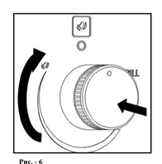
ПРИГОТОВЛЕНИЕ
ИСПОЛЬЗОВАНИЕ ЭЛЕКТРИЧЕСКОГО ГРИЛЯ
Для включения гриля:
Для оптимизации приготовления на гриле предварительно прогрейте печь с включенной функцией гриля (переведите регулятор в положение (---) минимум на 10 минут). Установите блюдо в печь максимально близко к грилю, в зависимости от вида приготавливаемого блюда.
Грилем следует пользоваться только при открытой дверце духовки и не дольше 15 минут. При использовании данной функции невозможно использовать горелку духовки (устройство безопасности предотвращает
электрическое сопротивление, если рукоятка термостата не находится в положении )
Внимание!
В процессе использования и после использования духовки, некоторые детали могут быть сильно горячими.
Держите детей подальше от духовки.
www.maunfeld.ru
-34-

Slide 37
ПРИГОТОВЛЕНИЕ
ПРИГОТОВЛЕНИЕ ПИЩИ В ГАЗОВОЙ ДУХОВКЕ
Перед началом эксплуатации нагрейте духовку до желаемой температуры. Для правильного предварительного нагрева вынимайте противень из духовки и ставьте в духовку вместе с едой после нагревания духовки до желаемой температуры.
Освещение духовки
Духовка оснащена встроенной лампочкой для возможности визуальной проверки приготавливаемой пищи.
Традиционный гриль
Расположите пищу в противень и разместите как можно ближе к грилю. Для сбора жидкости, выходящей из пищи во время работы режима гриля, располагайте снизу противень.
Гриль не должен работать больше 30 минут.
Внимание: При работе духовки, дверца нагревается сильно. Держите детей подальше от духовки.
www.maunfeld.ru
-35-

Slide 38
ПРИГОТОВЛЕНИЕ
ПРИГОТОВЛЕНИЕ ПИЩИ В ГАЗОВОЙ ДУХОВКЕ
Руководство по приготовлению
Ваша газовая духовка имеет горелку, расположенную под крышкой. Нижняя часть духовки горячая и идеальная для поджаривания нижних частей тортов и пиццы. Другую пищу необходимо приготовить на гриле. При приготовлении кекса, пиццы и т.д. в более одного яруса, для оптимального результата, можете менять местами противни на середине времени приготовления.
Безопасность
НИКОГДА не допускайте накопления жира в нижней части духовки. Как и в других духовках, для предотвращения воспламенения жиров, регулярно очищайте оставшиеся жиры от стенок и нижней части духовки. Эта духовка оборудована мотором вентилятора охлаждения для безопасности, обеспечивающим сохранение низкой температуры поверхностей для эффективной работы ручек управления и охлаждения внутренних деталей.
Внимание!
Дверца духовки может нагреваться - держите детей подальше от духовки.
Никогда ничего не вставляйте на дне духовки.
Не покрывайте алюминиевой фольгой стенки духовки.
Для накопления жидкостей не оставляйте внутри духовки противни.
www.maunfeld.ru
-36-

Slide 39
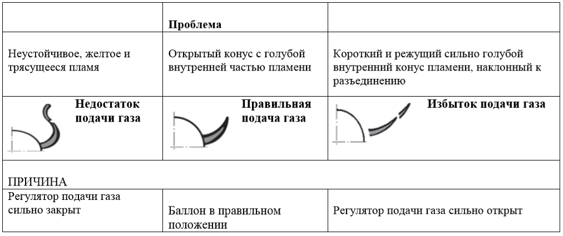
ТЕХНИЧЕСКОЕ ОБСЛУЖИВАНИЕ
РЕШЕНИЕ ПРОБЛЕМ
При наличии каких-либо других ошибок или если ваш шкаф не функционирует правильно, пожалуйста, свяжитесь с сервисным центром.
ПРОБЛЕМЫ | ПРИЧИНЫ | РЕШЕНИЯ
1. Верхняя часть блюда пережарена, а нижняя недожарена. | Уровень нижней температуры слабый. | Возможно, неправильно выбрана полка для приготовления. Противень следует поместить на уровень ниже.
2. Нижняя часть блюда пережарена, а верхняя недожарена. | Уровень верхней температуры слабый. | Возможно, неправильно выбрана полка для приготовления. Противень следует поместить на уровень выше.
3. Блюдо снаружи пропеклось, а изнутри осталось сырым. | Чрезмерный перегрев. | Неправильный выбор температуры приготовления, убавьте температуру.
4. Внешняя часть блюда пересушена. | Низкая температура. | Неправильный выбор температуры приготовления, попробуйте увеличить температуру.
www.maunfeld.ru
-37-

Slide 40
ТЕХНИЧЕСКОЕ ОБСЛУЖИВАНИЕ
ПЕРЕД ЧИСТКОЙ ПРИБОРА
Перед началом любых операций по обслуживанию прибора рекомендуется отключить питание.
Запрещается чистить прибор паровыми моечными установками.
Запрещается использовать грубые, абразивные материалы или острые металлические скребки для чистки дверцы духовки, поскольку они могут поцарапать или повредить поверхности или разбить стекло.
Запрещается использовать кислотные продукты (например, для удаления накипи), поскольку они могут повредить эмалированные компоненты.
Отключите нагревательные элементы, дождитесь, пока внутренние компоненты духовки остынут, перед тем как дотрагиваться до них или чистить.
Обращайте особое внимание на решетки гриля.
При чистке влажной губкой или мягкой тканью принимайте меры предосторожности, если поверхность горячая: может образовываться пар и причинить ожог.
ПЕРИОДИЧЕСКОЕ ОБСЛУЖИВАНИЕ
Следует регулярно проверять состояние резиновой прокладки по краям камеры духовки. Она гарантирует нормальную работу прибора. Если замечены повреждение прокладки, обратитесь в ближайший сервисный центр.
www.maunfeld.ru
-38-

Slide 41
ТЕХНИЧЕСКОЕ ОБСЛУЖИВАНИЕ
ЧИСТКА ПОВЕРХНОСТЕЙ
АЛЮМИНИЕВЫЕ ПОВЕРХНОСТИ
Используйте жидкие неабразивные чистящие средства, предназначенные для таких поверхностей, и мягкую тряпку. Нанесите средство на влажную тряпку и протрите поверхность. Смойте чистящее средство водой и вытрите поверхность насухо. Не наносите чистящее средство непосредственно на алюминиевую поверхность.
Нельзя использовать абразивные чистящие средства и губки для посуды.
Примечание: следите, чтобы спреи для очистки духовок не попадали на алюминиевую поверхность, так как это приведет к сильному повреждению поверхности.
ПЕРЕДНЯЯ ПАНЕЛЬ С ДЕТАЛЯМИ ИЗ НЕРЖАВЕЮЩЕЙ СТАЛИ
Используйте мягкое чистящее средство (мыльный раствор) и мягкую тряпку, которая не царапает поверхность. Нельзя использовать грубые чистящие средства и средства, содержащие растворители. В случае несоблюдения указаний передняя панель может повредиться.
КРАШЕНЫЕ ПОВЕРХНОСТИ И ПЛАСТИКОВЫЕ ДЕТАЛИ
Для очистки переключателей, ручки дверцы, наклеек и заводской таблички нельзя использовать абразивные чистящие средства и приспособления, спирт и спиртосодержащие чистящие средства.
Пятна удаляйте сразу с помощью мягкой тряпки и воды, чтобы не повредить поверхность. Допускается использование других чистящих средств, предназначенных для ухода за такими поверхностями, при этом следуйте указаниям производителя чистящего средства.
www.maunfeld.ru
-39-

Slide 42
ТЕХНИЧЕСКОЕ ОБСЛУЖИВАНИЕ
СТАНДАРТНАЯ ОЧИСТКА РАБОЧЕЙ КАМЕРЫ
Вы можете очищать рабочую камеру классическим способом (чистящими средствами, спреем для очистки духовок), но рекомендуем делать это только для очистки трудноудаляемых загрязнений. После такой очистки тщательно смойте остатки чистящего средства.
Рабочую камеру и оборудование чистите после каждого приготовления, чтобы загрязнения не пригорали.
Жир легче всего устраняется теплым мыльным раствором, пока печь еще теплая.
Для пригоревших и сильных загрязнений используйте обычные чистящие средства для духовок. После их использования хорошо очистите камеру водой для устранения остатков чистящего средства.
Нельзя использовать агрессивные чистящие средства, например, грубые средства для чистки, жесткие губки и мочалки, средства для устранения ржавчины, пятновыводители и абразивные средства.
Противни, решетку и подобное оборудование мойте горячей водой с моющим средством.
Рабочая камера, внутренняя сторона дверцы и противни покрыты специальной эмалью, имеющей гладкую и стойкую поверхность. Этот специальный слой дает возможность более простой очистки уже
при обычной комнатной температуре.
www.maunfeld.ru
-40-

Slide 43
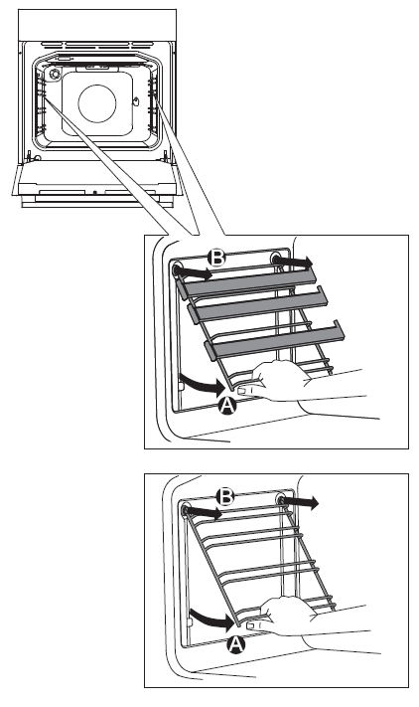
ТЕХНИЧЕСКОЕ ОБСЛУЖИВАНИЕ
СНЯТИЕ И ОЧИСТКА СЪЕМНЫХ И ТЕЛЕСКОПИЧЕСКИХ НАПРАВЛЯЮЩИХ
Для очистки направляющих используйте только обычные моющие средства.
A Приподнимите направляющие снизу, отведя их от стенки.
B Извлеките направляющие из гнезд.
Телескопические направляющие не предназначены для мытья в
посудомоечной машине.
www.maunfeld.ru
-41-

Slide 44
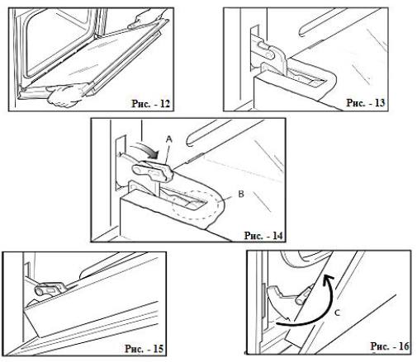
ТЕХНИЧЕСКОЕ ОБСЛУЖИВАНИЕ
СНЯТИЕ ДВЕРИ ДУХОВОГО ШКАФА
Дверцу можно легко снять и почистить. Для этого следуйте нижеприведенной инструкции:
Будьте осторожны, дверца духовки тяжелая. Если у вас есть сомнения, не старайтесь снять дверцу.
Дверцу духовки можно снимать в нижеследующем порядке:
Откройте дверцу до конца (Рис. 13).
Переместите флажок A на правой и левой петлях (Рис. 14).
Держите дверцу, как указано на (Рис. 12.)
Медленно закрывайте дверцу, пока правые и левые флажки А петель не зацепятся за часть В, (Рис. 15).
Следуя за стрелкой C, снимите крючки петель (Рис.16).
Установите дверцу на мягкую поверхность.
www.maunfeld.ru
-42-

Slide 45
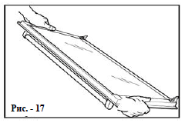
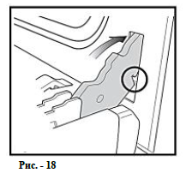
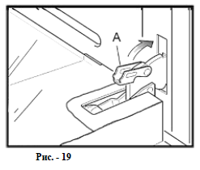
ТЕХНИЧЕСКОЕ ОБСЛУЖИВАНИЕ
УСТАНОВКА ДВЕРИ ДУХОВОГО ШКАФА
Крепко держите дверцу (Рис. 17).
Язычки петель вставьте в отверстия и убедитесь, что они вставлены на место, как указано на (Рис. 18)
Откройте дверцу до конца.
Как указано на (Рис.19) справа и слева, полностью закройте флажки "A".
Закройте дверцу на место и убедитесь,
www.maunfeld.ru
-43-

Slide 46
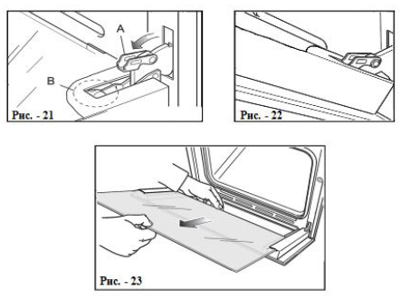
ТЕХНИЧЕСКОЕ ОБСЛУЖИВАНИЕ
СНЯТИЕ СТЕКЛА ДВЕРИ ДУХОВОГО ШКАФА
Если дверца загрязнена внутри между стеклами, вы можете снять внутреннее стекло и очистить загрязнения.
У двери духовки имеется два стекла.
Наружное стекло.
Внутреннее стекло
Для очистки стекла с обеих сторон необходимо снять внутреннее стекло
в нижеуказанном порядке:
Откройте дверцу до конца (Рис. 20).
Откройте флажок A на правой и левой петлях (Рис. 21).
Медленно закрывайте дверцу до того, как правые и левые ручки петель зацепятся за часть В, (Рис. 22) дверца А (Рис. 22).
Медленно вытаскивайте внутреннее стекло (Рис. 23).
Прочистите стекло с подходящим моющим средством. Хорошо высушите и оставьте дверцу на мягкой поверхности.
Теперь можете прочистить внутреннюю часть наружного стекла.
Внимание!
Неправильная замена внутреннего стекла в двери будет служить причиной повреждений и аннулирования гарантийных условий..
www.maunfeld.ru
-44-

Slide 47
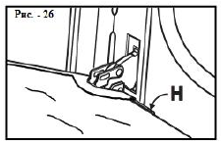
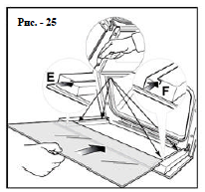
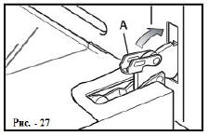
ТЕХНИЧЕСКОЕ ОБСЛУЖИВАНИЕ
УСТАНОВКА СТЕКЛА ДВЕРИ ДУХОВОГО ШКАФА
При установке внутреннего стекла двери, убедитесь, что правильно вставили стекло на место, как указано.
Для совпадения стекла с дверцей и правильной и безопасной работы духовки пользуйтесь инструкцией ниже:
Избегайте прикосновения краев стекла на любой предмет или поверхность.
Не старайтесь силой вставить стекло на место. Если не получится снять стекло, обратитесь в сервисную службу.
Для установки внутреннего стекла дверцы на место:
Убедитесь в том, что дверца открыта.
Убедитесь, что четыре каучуковые подушки на месте (Рис. 25).
ВАЖНО:
Когда заново вставляете стекло на место, для предотвращения разбития или скольжения, рекомендуем вставлять четыре штуки каучуковых подушек на место D.
Убедитесь, что правильно держите панель. Лицевая сторона должна быть с вашей стороны и надписи на панели разборчивые.
Вставьте панель на левую E и правую F боковые направляющие (Рис.25) и закройте держатели H (Рис. 26).
Полностью откройте дверцу духовки и закрывайте левые и правые флажки в петлях A (Рис. 27).
www.maunfeld.ru
-45-

Slide 48
ТЕХНИЧЕСКОЕ ОБСЛУЖИВАНИЕ
СНЯТИЕ / УСТАНОВКА СТЕКЛА ДВЕРИ ДУХОВОГО ШКАФА
ВАЖНО!
Будьте осторожны, дверца духовки тяжелая. Если у вас есть сомнения, не пытайтесь снять дверцу.
Убедитесь, что все части духовки остыли. Не меняйте детали горячей духовки.
Когда работаете со стеклянной панелью, будьте предельно осторожны.
Избегайте прикосновений краев стекла с любой поверхностью. Стекло может разбиться.
При очистке панели управления, не используйте твердые абразивные моющие средства или железные скобы с острыми концами, так как они могут царапать поверхность и сломать стекло.
Если Вы заметили любое повреждение на стеклянной панели (трещину или обломки), не используйте духовку. Обратитесь в авторизованный сервисный центр или на горячую линию производителя.
Убедитесь, что правильно вставили стеклянную панель на место. Если стеклянная панель не вставлена правильно, не используйте духовку.
Если Вы не можете сами снять или заменить стеклянную панель, обратитесь в авторизованный сервисный центр или на горячую линию производителя для помощи.
Примечание: Вызовы сервисной службы с целью помощи в обслуживании и использовании духовки не включаются в условия гарантии.
www.maunfeld.ru
-46-

Slide 49
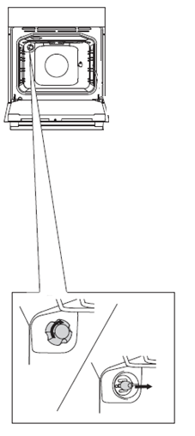
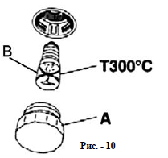
ТЕХНИЧЕСКОЕ ОБСЛУЖИВАНИЕ
ЗАМЕНА ЛАМПОЧКИ ОСВЕЩЕНИЯ
Электрическая лампочка является расходным материалом, гарантия на нее не распространяется!
Перед заменой извлеките из духовки противни, решетку и направляющие.
ПРЕДУПРЕЖДЕНИЕ: Для предотвращения удара электрическим током, перед заменой лампочки убедитесь, что духовка отключена от сети.
Дайте духовке остыть
Отключите духовой шкаф от сети.
Откройте защитный колпак "A" (Рис. 10).
Снимите лампочку "B" и замените на новую
лампочку с 230 Вт или 220-240 Вт, E14 напряжением и одинаковой мощностью, подходящей к работе на высоких температурах (300°C)
(Проверяйте величину мощности на лампочке,
указанную в Ваттах).
6. Заново закройте защитный колпак "A".
www.maunfeld.ru
-47-

Slide 50
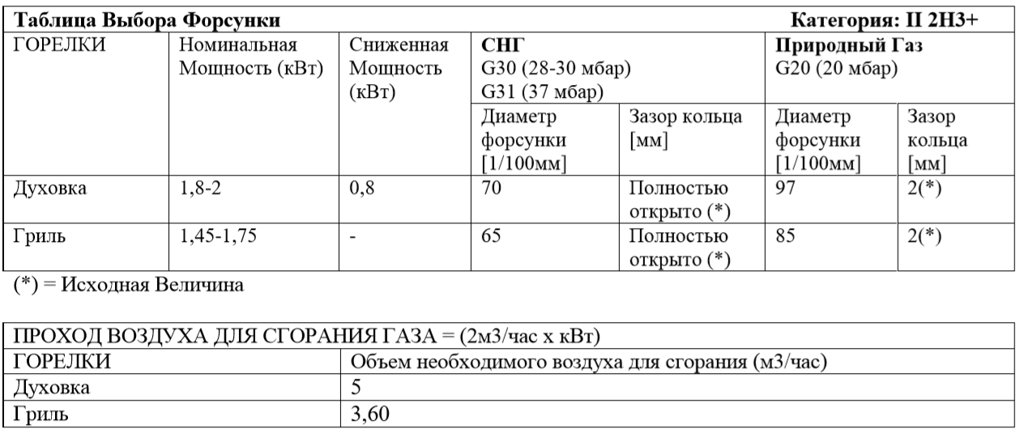
ТЕХНИЧЕСКОЕ ОБСЛУЖИВАНИЕ
ПРИРОДНЫЙ ГАЗ ИЛИ СЖИЖЕННЫЙ ГАЗ
Важные примечания
Оборудование предназначено для работы на ПРИРОДНОМ ГАЗЕ (метан) и сжиженном газе (пропан, бутан, баллон). Проверьте табличку газового соответствия оборудования.
- Изделие настроено для работы с ПРИРОДНЫМ ГАЗОМ: Настройки для работы только с этим видом газа. Без проведения перенастройки на оборудовании, оно не будет работать с любыми другими видами газа. Оборудование разработано с возможностью на переделку на работу с сжиженным газом.
- Изделие настроено для использования сжиженного газа: Настройки для работы только с этим видом газа. Без проведения настроек на оборудовании, оно не будет работать с любыми другими видами газа. Оборудование разработано с возможностью на переделку на работу с ПРИРОДНЫМ ГАЗОМ. Если с комплектом оборудования не поставлялся набор преобразования на СЖИЖЕННЫЙ/ПРИРОДНЫЙ газ, вы можете приобрести этот набор, обратившись в сервисную службу.
ВАЖНО: Любое вмешательство в оборудование касательно установки, обслуживания и преобразования должно проводиться с оригинальными заводскими частями оборудования. Производитель отказывается от любой ответственности за последствия, которые могут быть результатами несоблюдения этого обязательства.
www.maunfeld.ru
-48-

Slide 51
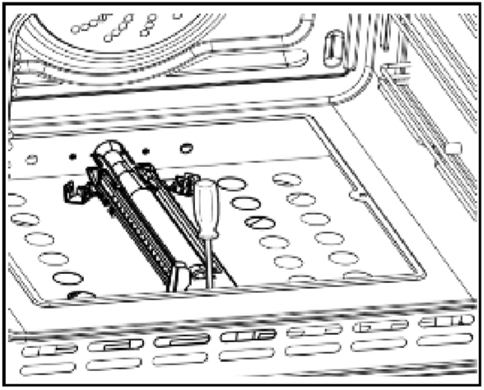
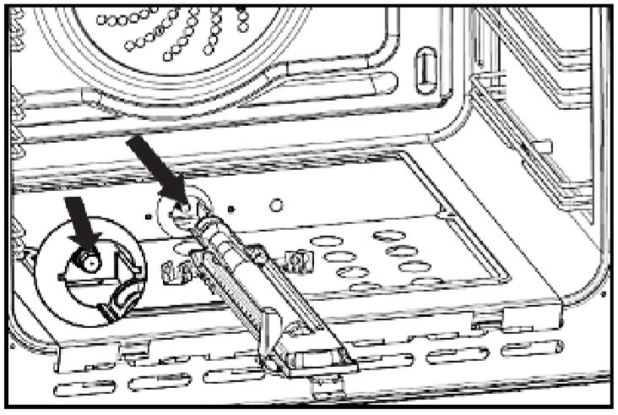
ТЕХНИЧЕСКОЕ ОБСЛУЖИВАНИЕ
ЗАМЕНА ФОРСУНОК
Процедура замены форсунок горелок духовки
Некоторые модели поставляются с одной форсункой для разных видов газа. Если форсунки не поставлены, их можно получить, обратившись в сервисную службу. Выберите форсунку для замены из "Таблицы Выбора Форсунок". Диаметры струи, выраженные в сотой части миллиметра, указаны в корпусе форсунки.
Горелка духовки
Поднимите и снимите нижнюю панель внутри духовки.
Открутите болты и снимите болт горелки "A" (Рис. 10).
Как указано на Рисунке 29, снимите горелку. Избегайте повреждения трубки клапана безопасности и электрона электрического зажигания.
Используя 7мм натяжное устройство, снимите болты форсунки (указано стрелкой на (Рис. 11) и выберите из "Таблицы Выбора Форсунок" новую форсунку и замените.
Подачу воздуха на горелку духовки настраивайте, как указано в разделе "Процедуры настройки воздуха горелок духовки и гриля";
Воздуха Горелок Духовки и Гриля"; После этого, следуя шагам в
обратном порядке заново прикрепите горелку и другие детали на
место.
ВАЖНО: Клапан безопасности и электрон зажигания проверьте на правильную работу.
Рис. 10
Рис. 11
www.maunfeld.ru
-49-

Slide 52
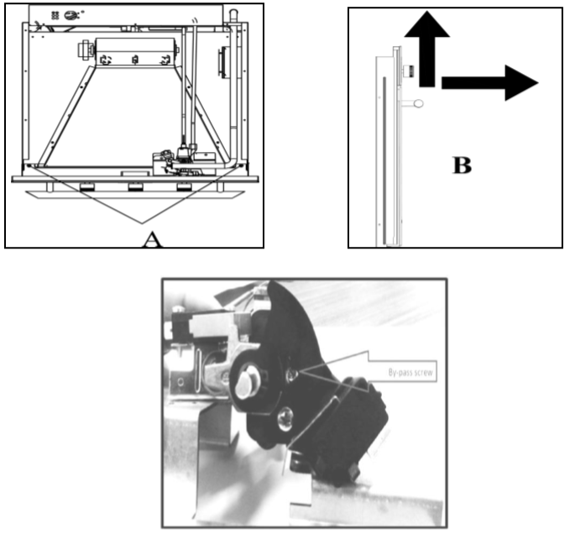
ТЕХНИЧЕСКОЕ ОБСЛУЖИВАНИЕ
МИНИМАЛЬНАЯ НАСТРОЙКА ГОРЕЛКИ ПЕЧИ
Минимальную настройку следует производить на горелках, работающих на термостате. Минимальная настройка не производится для горелок гриля.
Высота пламени при минимальной настройке должна быть примерно 4 мм., и пламя должно продолжать гореть даже при резком переключении с максимального положения на минимальное.
Настройка пламени осуществляется следующим образом
После снятия верхней крышки печи раскрутите шурупы, изображенные на рисунке “A”. Снимите кнопки
Снимите панель управления, как указано на рисунке “B”.
Приведите горелку печи в максимальное положение.
Прогрейте печь на протяжении 15 минут.
Приведите клапан в минимальное положение Проворачивая регулировочный болт «by-pass» острой отверткой, отрегулируйте высоту пламени на 34 мм..
www.maunfeld.ru
-50-

Slide 53
ТЕХНИЧЕСКОЕ ОБСЛУЖИВАНИЕ
ИНФОРМАЦИЯ О ТРАНСПОРТИРОВКЕ
Храните оригинальную упаковку.
Перевозите в оригинальной упаковке, придерживайтесь требований указательных знаков по транспортировке, имеющихся на упаковке.
Если оригинальная упаковка отсутствует то примите меры, чтобы уберечь Ваш прибор от внешних ударов. Не кладите на него тяжести.
При транспортировке держите или ставьте Ваш прибор параллельно полу (верхней частью к верху).
УТИЛИЗАЦИЯ
Упаковка изготовлена из экологически чистых материалов, которые можно без ущерба для окружающей среды подвергать переработке, складировать на специальных полигонах для хранения отходов и утилизировать.
Упаковочные материалы имеют соответствующую маркировку.
Символ на изделии или его упаковке указывает, что оно не подлежит
утилизации в качестве бытовых отходов. Изделие следует сдать в
соответствующий пункт приема электронного и электрооборудования для последующей утилизации.
Соблюдая правила утилизации изделия, вы поможете предотвратить
причинение ущерба окружающей среде и здоровью людей, который
возможен вследствие неподобающего обращения с подобными отходами. За более подробной информацией об утилизации изделия просьба обращаться к местным властям, в службу по вывозу и утилизации отходов или в магазин, в котором вы приобрели изделие.
www.maunfeld.ru
-51-

Slide 54
СЕРВИСНОЕ ОБСЛУЖИВАНИЕ
СЕРВИСНОЕ ОБСЛУЖИВАНИЕ ПОСЛЕ ПРОДАЖИ
Просим вас придерживаться следующих мер:
1. При покупке товара требуйте, чтобы продавец поставил свою отметку в гарантийном талоне.
2. Используйте свое изделие в соответствии с инструкциями по эксплуатации.
3. Если у Вас возникнут вопросы по изделию, Вы можете обратиться в пункты обслуживания по адресам, указанных в Вашем гарантийном талоне.
4. По окончании сервисных работ, не забудьте потребовать у сервисного специалиста отметку в гарантийном талоне.
5. Срок эксплуатации изделия составляет 10 лет (срок хранения запасных частей, которые необходимы для функционирования прибора).
6. Гарантийный срок указан в гарантийном талоне, который вложен с инструкцией по эксплуатации.
На всю газоэлектрическую продукцию MAUNFELD распространяется действие Технического Регламента Таможенного Союза :
ТР ТС 016/2011 – «О безопасности аппаратов, работающих на газообразном топливе».
ТР ТС 004/2011 – «О безопасности низковольтного оборудования».
ТР ТС 020/2011 – «Электромагнитная совместимость технических средств».
TР ЕАЭС 037/2016 – «Об ограничении применения опасных веществ в изделиях электротехники и радиоэлектроники».
www.maunfeld.ru
-52-

Slide 55
ИНФОРМАЦИЯ ОТ ПРОИЗВОДИТЕЛЯ
Каждый духовой шкаф MAUNFELD имеет уникальный серийный номер. Серийный номер указан на бирке, распложённой за дверцей духового шкафа. Дата производства изделия указана в серийном номере изделия. | Серийный номер состоит из букв и цифр: Пример:
КОД
ЗАВОДА
КОД
ПРОДУКТА
XXXXXXXXXXXX
ГОД
ДАТА
МЕСЯЦ
ПРОИЗВОДСТВА
Торговая марка | MAUNFELD
Тип продукции. | Духовой шкаф
Модель. | EOGC604B/W/S/X
Уполномоченное изготовителем лицо. Импортер на территории Российской Федерации. | ООО «МАУНФЕЛД РУС» 123182, г. Москва, ул. Щукинская, д. 2, эт. 1, пом. 170, каб. 1 www.maunfeld.ru info@maunfeld.ru Тел.+ 7 (495) 380 - 19 - 82
Импортер на территории Республики Беларусь. | ООО "МАУНФЕЛД БАЙ" 220015, РБ, г. Минск, ул. Я. Мавра, д.47, пом.40 www.maunfeld.by info@maunfeld.by Тел. +375 17 317-35-35
www.maunfeld.ru
-53-

Slide 56
По всем вопросам технического обслуживания, приобретения аксессуаров, а также по вопросам, связанным с региональным сервисным обслуживанием техники MAUNFELD просим вас обращаться в ближайшую авторизованную сервисную службу.
Наши специалисты помогут вам в кратчайшие сроки.
Список сервисных центров смотрите на сайте:
www.maunfeld.ru
Производитель оставляет за собой право без предварительного уведомления покупателя вносить изменения в конструкцию, комплектацию изделия и инструкцию по эксплуатации.

